Slide 1

БЕЗОПАСНОСТЬ В ИНТЕРНЕТЕ
КГБУ «Камчатский детский дом для детей-сирот и детей, оставшихся без попечения родителей, с ограниченными возможностями здоровья»
Социальный педагог Большакова О.А.
г. Петропавловск-Камчатский
2022 год

Slide 2

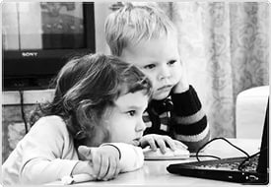
В Контакте. Мой мир. You Tube. Они у всех на слуху. Знаменитые сайты, социальные сети постепенно начинают проживать с нами всё больше и больше времени. Мы сами не замечаем, как уже автоматически кликаем на очередную ссылку, регистрируемся на новом сайте и придумываем логин для еще одного форума.
Интернет является прекрасным источником для новых знаний, помогает в учебе, занимает досуг. Но в то же время, Сеть таит в себе много опасностей. Как обезопасить себя в Интернете?

Slide 3

«Приключение Стёпы в интернете»
Комикс

Slide 4
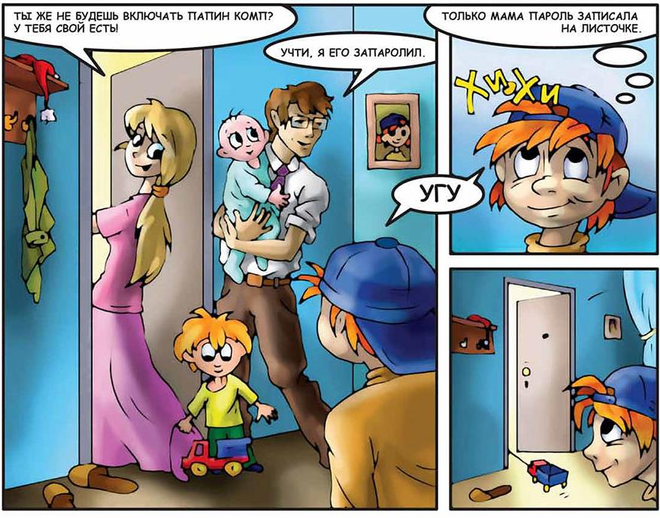

Slide 5
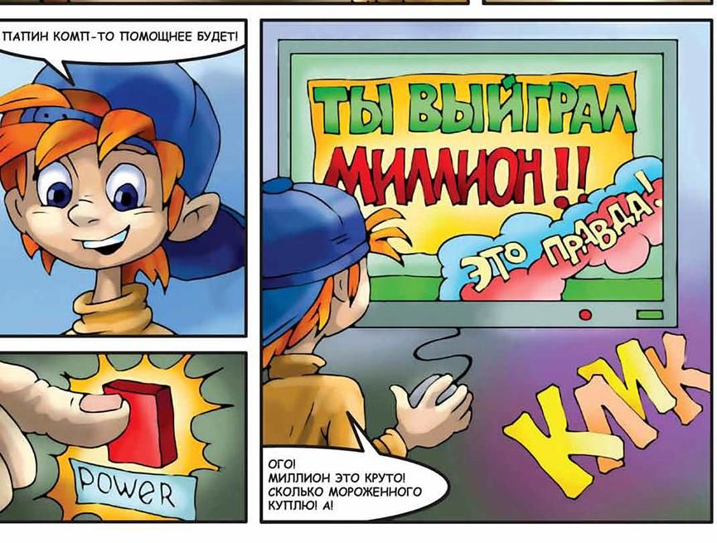

Slide 6
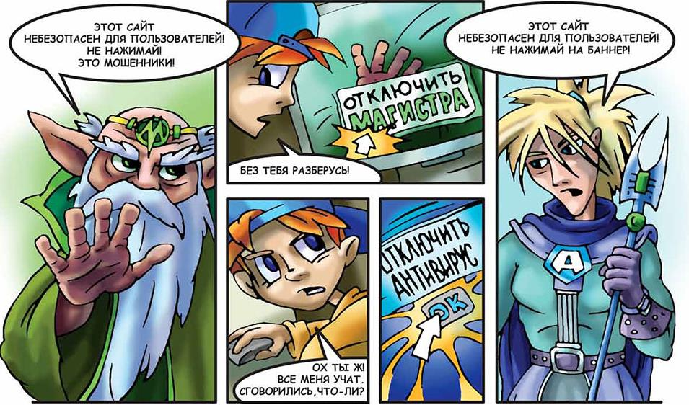

Slide 7

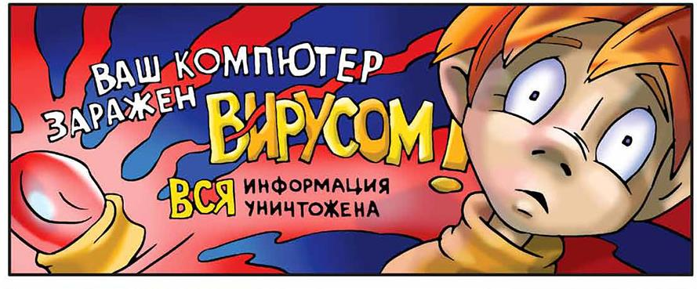

Slide 8
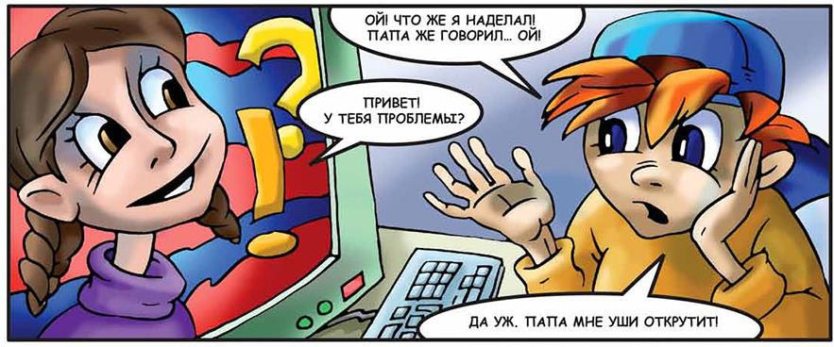

Slide 9
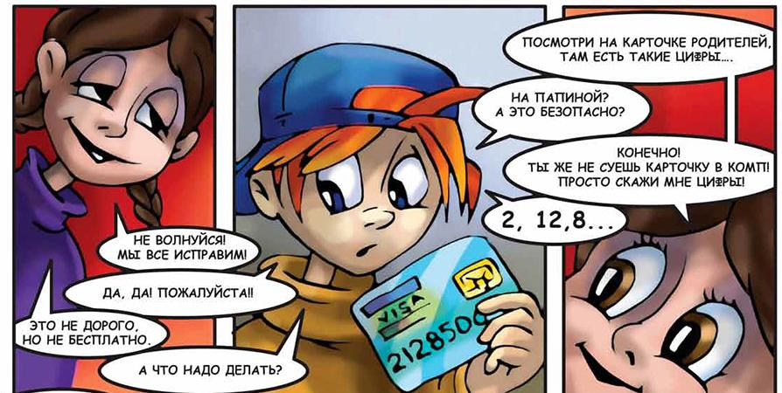

Slide 10
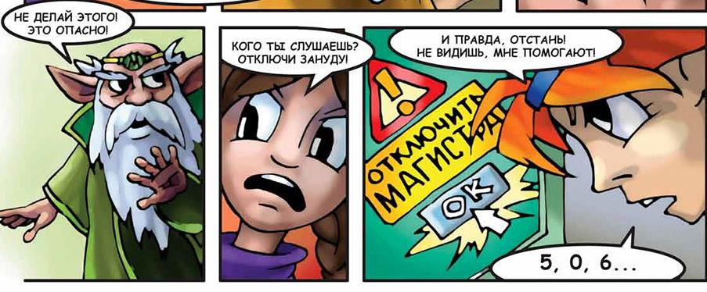

Slide 11
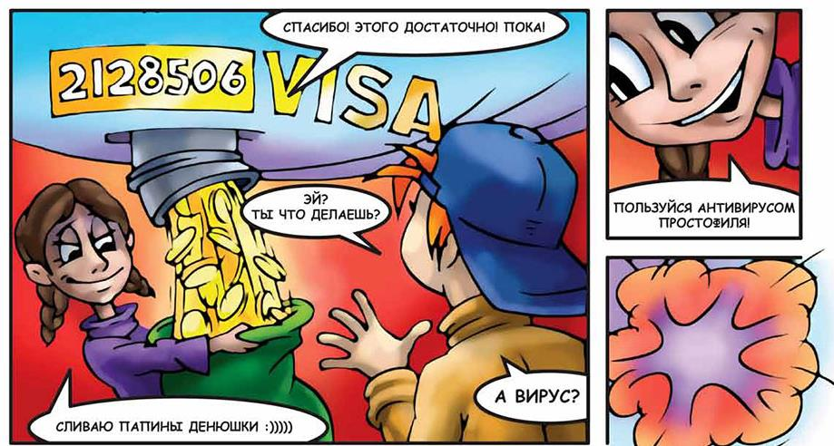

Slide 12
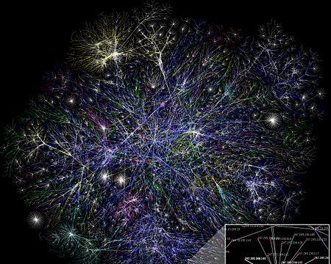

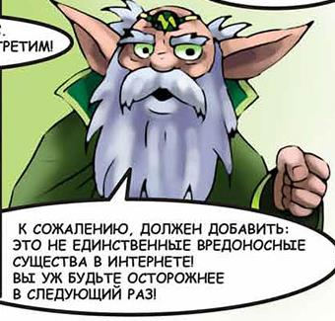

Slide 13
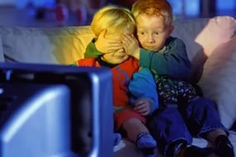
ИНТЕРНЕТ-ОПАСНОСТИ
Нежелательное содержание.
Вредоносные программы.
Мошенники, хакеры.
Интернет-хулиганы.
Сексуальные домогательства.
Вовлечение в опасную деятельность.
Интернет-зависимость (замещение реального общения, виртуальным).

Slide 14
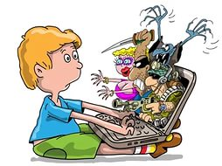
Мы хотим, чтоб интернет
Был вам другом много лет!
Будешь знать семь правил этих –
Смело плавай в интернете!

Slide 15
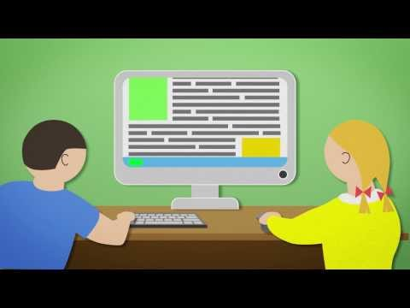
Будь внимателен и осторожен!
Правило № 1
Если что-то непонятно,
Страшно или неприятно,
Быстро к взрослым поспеши,
Расскажи и покажи.
Всегда спрашивай взрослых, которым ты доверяешь, о незнакомых вещах в интернете. Они расскажут, что безопасно делать, а что нет.

Slide 16

Установи фильтр.
Правило № 2
Как и всюду на планете,
Есть опасность в интернете,
Мы опасность исключаем,
Если фильтры подключаем.
Можно установить на свой компьютер, телефон специальную программу, которая будет защищать тебя от опасной информации. Иногда, нужно отключать интернет на телефоне у маленьких детей и очень пожилых людей, чтобы они случайно не стали жертвами интернет-мошенников и хулиганов.

Slide 17
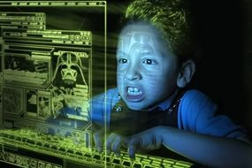
Не открывай незнакомые файлы!
Правило № 3
Не хочу попасть в беду –
Антивирус заведу!
Всем, кто ходит в интернет,
Пригодится наш совет.
Не скачивай и не открывай присланные тебе незнакомцами файлы из интернета: картинки, ссылки. Это может повредить твой компьютер, телефон, планшет. Ты также можешь лишиться денег на своем счету в банке или телефоне.

Slide 18
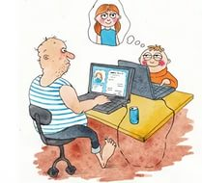
Не спеши отправлять смс!
Правило № 4
Иногда тебе в сети
Вдруг встречаются вруны.
Ты мошенникам не верь,
Информацию проверь!
Не спеши отправлять СМС. Если хочешь скачать картинку или мелодию, но тебя просят отправить смс – не спеши! Сначала спроси у своих знакомых, друзей, не безопасно ли это. Ты можешь проверить этот номер в интернете на специальном сайте.

Slide 19

Не ходи на встречи с незнакомцами один!
Правило № 5
Злые люди в интернете
Расставляют свои сети.
С незнакомыми людьми
Ты на встречу не иди!
Не ходи на встречу с незнакомцами один. Обязательно предупреди о возможной встрече взрослых и как можно больше друзей. Назначай встречу в людном месте: в парке, кафе, кино, на улице. Возьми с собой на встречу друзей.

Slide 20
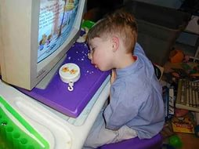
Правило № 6
Будь вежлив и дружелюбен!
С грубиянами в сети
Разговор не заводи.
Ну и сам не оплошай –
Никого не обижай.
Общаясь в интернете, будь дружелюбен с другими. Не пиши грубых слов! Не кричи на человека (использование заглавных букв). Не оскорбляй неприличными смайлами, картинками и фотографиями.

Slide 21
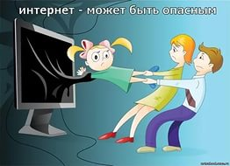
Правило № 7
Не рассказывай о себе!
Чтобы вор к нам не пришёл,
И чужой нас не нашёл,
Телефон свой, адрес, фото
В интернет не помещай
И другим не сообщай.
Никогда не рассказывай о себе незнакомцам: где живёшь, учишься, свой номер телефона. Это должны знать только твои друзья и знакомые.

Slide 22
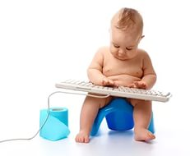
Теперь ты знаешь, в интернете
Обещают всё на свете:
Подарить щенка, айпод,
Мопед, поездку на курорт.
И условия не сложны:
СМС отправить можно
С телефона своего...
Нужно правила запомнить,
Чтоб не остаться без ВСЕГО!
В интернете, как и в мире,
Есть и добрые, и злые.
Полон разных он людей,
Есть и гений и злодей!

Slide 23
Спасибо за внимание!

